Slide 1

NHÓM 14
Xây dựng ứng dụng điều khiển máy tính thông qua cử chỉ bàn tay
Giảng viên hướng dẫn: Trần Thanh Huân

Slide 2


Thành viên
Dương Đức Tâm
Vũ Trọng Tấn
Nguyễn Công Thành

Slide 3

Lý do lựa chọn đề tài
1
Mang lại sự tự nhiên, thoải mái, linh hoạt hơn cho người dùng
Ứng dụng điều khiển máy tính thông qua cử chỉ bàn tay đang là một trong ứng dụng có tiềm năng để phát triển lớn.
Mang lại khả năng tương tác giữa người với thiết bị dễ dàng, linh hoạt hơn, thuận tiện hơn, nhiều chức năng hơn.
2
Sử dụng cử chỉ bàn tay để điều khiển máy tính mang lại nhiều ưu điểm so với các phương pháp truyền thống như:
Cho phép người dùng tương tác với máy tính một cách nhanh chóng và chính xác hơn.
3

Slide 4
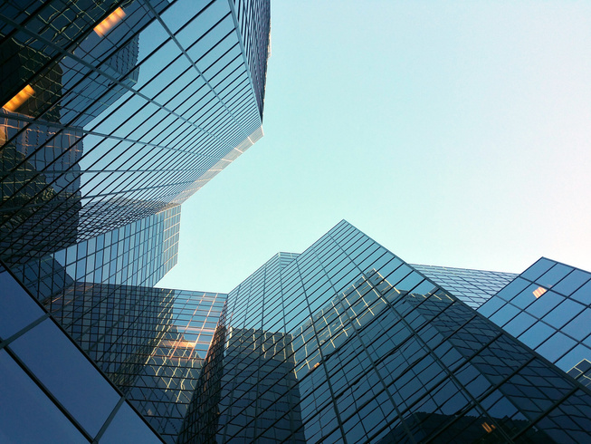

Mục tiêu
Cho phép người dùng điều khiển các thao tác cơ bản trên máy tính như: đếm số ngón tay, di chuyển con trỏ, click chuột, mở ứng dụng,...
1
2
Có độ chính xác cao, không bị ảnh hưởng bởi các yếu tố môi trường như ánh sáng, âm thanh, vật cản, …
3
Tối ưu chức năng trên hầu hết các thiết bị.

Slide 5


Mạng CNN

Slide 6



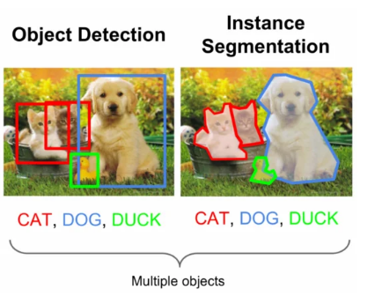
Giới thiệu chung
Mạng nơ-ron tích chập (CNN - Convolutional Neural Network) là một loại mạng nơ-ron nhân tạo được thiết kế đặc biệt để xử lý và phân tích dữ liệu có cấu trúc dạng lưới, chẳng hạn như hình ảnh và chuỗi thời gian
Nó đã đạt được thành công đáng kinh ngạc trong lĩnh vực thị giác máy tính. CNN có khả năng tự động học và rút trích các đặc trưng ý nghĩa từ dữ liệu đầu vào,

Slide 7
Tích chập (Convolutional)
Tích chập (convolution) là một phép toán toán học được sử dụng để kết hợp hai hàm nhằm tạo ra một hàm thứ ba thể hiện cách một hàm biến đổi khi được áp dụng bởi hàm kia.
Trong xử lý hình ảnh, tích chập được thực hiện bằng cách trượt một kernel (hoặc filter - một ma trận kích thước nhỏ) qua toàn bộ ma trận dữ liệu đầu vào (chẳng hạn ma trận pixel của hình ảnh).
Tại mỗi vị trí, kernel thực hiện phép nhân từng phần tử với dữ liệu tương ứng trong vùng đó, sau đó tổng hợp kết quả.

Slide 8
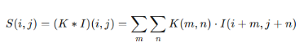
Công thức tổng quát
S(i,j): Giá trị của điểm đầu ra tại vị trí (i,j).
K(m,n): Giá trị của kernel tại vị trí (m,n)
I(i+m,j+n)): Giá trị của đầu vào tại vị trí tương ứng khi kernel trượt đến.
∗*∗: Phép tích chập

Slide 9
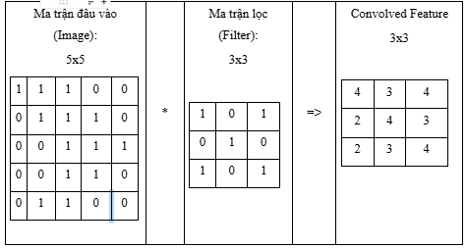
Ví dụ minh hoạ
Ta có:
Ma trận đầu vào dạng 5x5 có giá trị pixel là 0 và 1
Ma trận bộ lọc dạng 3x3
Và lớp tích chập của ma trận hình ảnh 5x5 nhân với ma trận bộ lọc 3x3 gọi là Convoled Feature hay Feature Map.

Slide 10
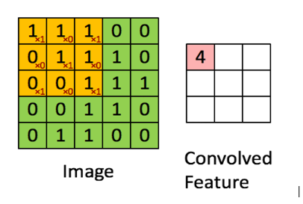
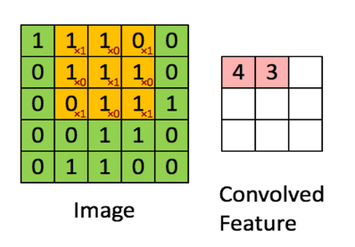
Ví dụ minh hoạ
Thực hiện tính toán ta được:
Giá trị tại ô 1x1: 1*1 + 1*0 + 1*1 + 0*0 + 1*1 + 1*0 + 0*1 + 0*0 + 1*1 = 4
Giá trị tại ô 2x1: 1*1 + 1*0 + 0*1 + 1*0 + 1*1 + 1*0 + 0*1 + 1*0 +1*1 = 3

Slide 11
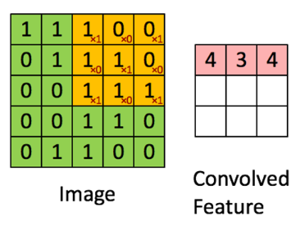
Ví dụ minh hoạ
Giá trị tại ô 3x1: 1*1 + 0*0 + 0*1 + 1*0 + 1*1 + 0*0 + 1*1 + 1*0 + 1*1 = 4
Tương tự ta tiếp tục tính để ra được kết quả của Convolved Feature.
Phép tích chập có thể được thực hiện với nhiều bộ lọc khác nhau để trích xuất các đặc trưng khác nhau từ dữ liệu đầu vào

Slide 12
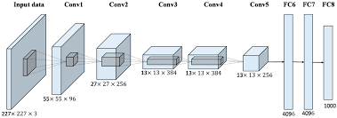
Cấu trúc mạng CNN
Mạng CNN là một tập hợp các lớp Convolution chồng lên nhau
Mạng CNN sử dụng các hàm nonlinear activation như ReLU và tanh để kích hoạt các trọng số trong các node.
Mỗi một lớp sau khi thông qua các hàm kích hoạt sẽ tạo ra các thông tin trừu tượng hơn cho các lớp tiếp theo.

Slide 13
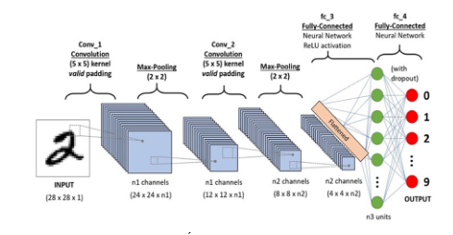
Cấu trúc mạng CNN
Trong mô hình CNNs các Layer liên kết được với nhau thông qua cơ chế Convolution.
Layer tiếp theo là kết quả Convolution từ Layer trước đó, nhờ vậy mà ta có được các kết nối cục bộ.
Mỗi một lớp được sử dụng các Filter khác nhau, thông thường có hàng trăm hàng nghìn Filter như vậy.
Mạng CNN sử dụng 3 ý tưởng cơ bản: Các trường tiếp nhận cục bộ (Local Receptive Field), Trọng số chia sẻ (Shared Weights)và Tổng hợp (Pooling).

Slide 14
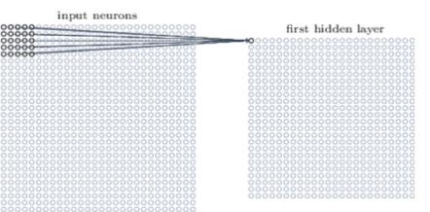
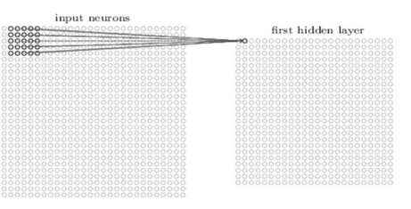
Trường tiếp nhận cục bộ
Thay vì kết nối tất cả các neuron đầu vào với tầng ẩn như mạng nơ-ron truyền thống (ANN), CNN sử dụng các "trường tiếp nhận cục bộ" (Local Receptive Field) với kích thước nhỏ (ví dụ: 5×5), quét qua ảnh theo từng vùng nhỏ, tạo ra các neuron ẩn tương ứng
Tạo ra Neuron ẩn đầu tiên trong lớp ẩn 1
Dịch Filter qua bên phải một cột
Kết quả qua mỗi bước tạo ra một bản đồ đặc trưng (Feature Map), và thường cần nhiều bản đồ đặc trưng để nhận dạng ảnh hiệu quả hơn

Slide 15
Trọng số chia sẻ (Shared Weight and Bias)
Trong lớp tích chập (CNN), mỗi Filter có trọng số cố định và quét qua toàn bộ ảnh để tính toán, đảm bảo áp dụng cùng bộ trọng số cho mọi vùng
Ngoài ra, mỗi Filter có một giá trị độ lệch (Bias) được thêm vào kết quả để điều chỉnh và tăng tính linh hoạt của mô hình
Trọng số chia sẻ và độ lệch chia sẻ giúp CNN hiệu quả hơn trong nhận diện và phân loại hình ảnh, đồng thời giảm số lượng tham số cần huấn luyện.

Slide 16
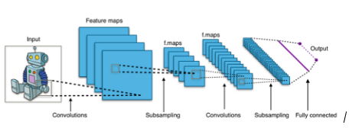
Lớp tổng hợp (pooling layer)
Lớp tổng hợp (Pooling layer) trong CNN giảm kích thước đầu ra từ lớp tích chập, giúp giữ lại đặc trưng quan trọng, giảm tham số, tăng hiệu quả tính toán, và hạn chế quá khớp.
Max-Pooling, loại phổ biến nhất, chọn giá trị lớn nhất từ mỗi vùng con, giảm số lượng neuron và giữ lại các đặc trưng nổi bật như cạnh, góc
Mạng CNN được xây dựng bằng cách kết hợp các lớp, với lớp cuối cùng là Fully Connected Layer

Slide 17
Cách chọn tham số
1
Số lớp: Dữ liệu đơn giản (nhận diện chữ số MNIST): 2-3 lớp, dữ liệu phức tạp (ImageNet): 10-50 lớp.
2
Kích thước Kernel: 3×3 hoặc 5×5 phổ biến.
3
Số lượng bộ lọc: Tăng dần qua các lớp (ví dụ: 32, 64, 128).
4
Bước trượt (Stride):Thường là 1 hoặc 2.
5
Hàm kích hoạt: ReLU được sử dụng phổ biến.
6
Pooling size: 2×2 hoặc 4×4, đặc biệt với ảnh đầu vào lớn
7
Optimizer: Thường dùng Adam hoặc SGD với Momentum.
8
Cách tối ưu: Thực hiện nhiều lần train-test để chọn tham số tốt nhất.

Slide 18

Các thư viện sử dụng
OpenCV
MediaPipe
AutoPy
NumPy
AutoPy là thư viện Python mã nguồn mở, tập trung vào tự động hóa các thao tác trên máy tính như điều khiển chuột, gõ phím, và chụp màn hình.
NumPy là thư viện Python mã nguồn mở, nổi bật trong xử lý dữ liệu số nhờ cấu trúc mảng đa chiều (ndarray) và các công cụ tính toán nhanh chóng.
OpenCV là thư viện mã nguồn mở mạnh mẽ dành cho xử lý hình ảnh và thị giác máy tính
MediaPipe là framework mã nguồn mở thiết kế để xây dựng ứng dụng xử lý hình ảnh và video thời gian thực.
Ngoài ra, còn có thư viện time trong Python là một module chuẩn, cung cấp một số lượng lớn các hàm liên quan đến việc xử lý thời gian.

Slide 19
PHÂN TÍCH ÁP DỤNG THUẬT TOÁN ĐỂ XỬ LÝ YÊU CẦU

Slide 20
Đầu vào và đầu ra bài toán
Đầu vào:
● Dữ liệu đầu vào chính là video từ camera máy tính, hình ảnh từ camera được xử lý bởi Mediapipe Hand Tracking Module.
● OpenCV được sử dụng để đọc video và xử lý các frame.
● Module này nhận diện và trích xuất các điểm đặc trưng trên bàn tay, chẳng hạn như các đầu ngón tay.
Đầu ra: Sử dụng vị trí đầu ngón tay trỏ để điều khiển vị trí chuột, ngón giữa để click chuột trái và ngón áp út để click chuột phải

Slide 21
Hướng giải quyết bài toán
Nhận diện bàn tay
Sử dụng Autopy
Tương tác dựa trên ngón tay
Điều khiển mượt mà
Chạy liên tục

Slide 22
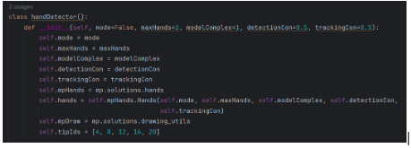
Xây dựng các hàm
Hàm khởi tạo ‘__init__’

Slide 23
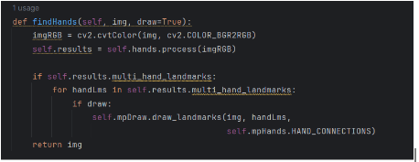
Xây dựng các hàm
Hàm ‘findHands’

Slide 24
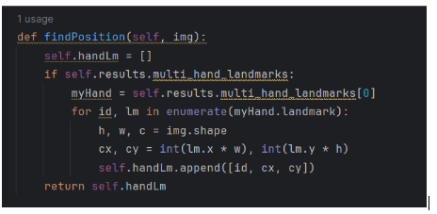
Xây dựng các hàm
Hàm findPosition

Slide 25
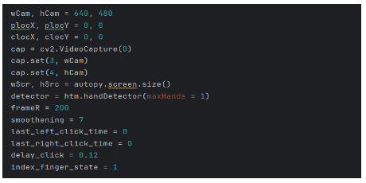
Xây dựng các hàm
Thiết lập các tham số và đối tượng

Slide 26
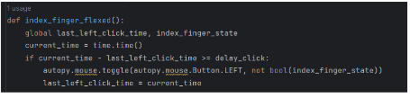
Xây dựng các hàm
Hàm index_finger_flexed

Slide 27
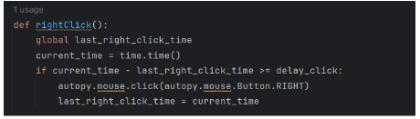
Xây dựng các hàm
Hàm rightClick

Slide 28
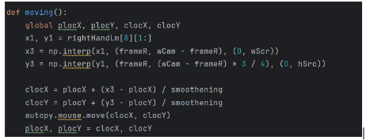
Xây dựng các hàm
Hàm moving

Slide 29
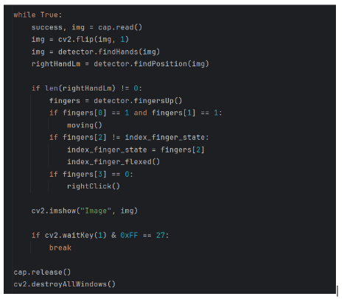
Xây dựng các hàm
Vòng lặp chính

Slide 30
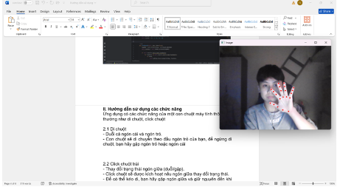
Kết quả đạt được
Di chuột

Slide 31
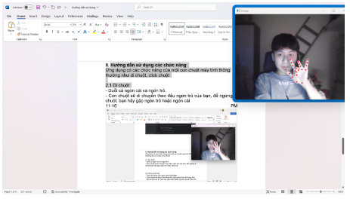
Kết quả đạt được
Click chuột trái

Slide 32
Kết quả đạt được
Click chuột trái

Slide 33

Thank For Listening

